Slide 1

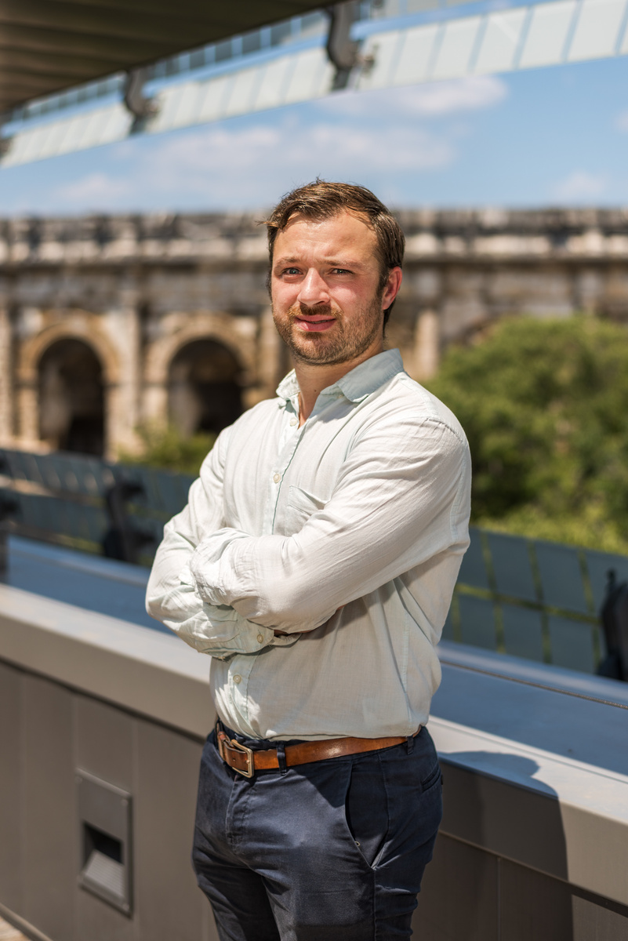







Christophe BARBOSA
Référent métier fluides
Docteur-Ingénieur Energéticien
06 49 99 04 46
christophebarbosa@groupe-isoedre.fr
Formation et diplômes
Expériences professionnelles
  Doctorat en Science et Ingénierie des Matériaux - Mécanique, Energétique, Génie civil et Procédés - UNAM (Mexico), INPT (Toulouse). - 2016
  Master Dynamique des Fluides, Énergétique et Transferts (DET) - Université de Toulouse - INPT Toulouse - 2011
  Diplôme d’ingénieur en Mécanique des Fluides - Filière Énergétique - ENSEEIHT Toulouse. - 2011
REFERENT METIER FLUIDES / Docteur-Ingénieur Energéticien
ISOEDRE - Depuis 2025
Dirigeant BET Fluides et thermique / Docteur-Ingénieur Energéticien
MBI ENERGIE - Depuis 2017
  Études C.V.C. tous types de bâtiments.
  Audits Énergétiques de bâtiments tertiaires et bâtiments à usage
d’habitation.
  Suivi de projets BBC, AMO BBC.
  Études de faisabilités (conception, chiffrage, étude de production, suivi de
chantier) d’installations solaires photovoltaïques de 3 à 250 kWc.
  Montage des dossiers de subventions ADEME, Région, FEDER.
  Conseils en Orientations Énergétiques (COE).
  Étude de faisabilité HQE.
Références significatives
Compétences
{{REF_RESIDENCE}}
Maître d’ouvrage: {{REF_MOA}}
Montant: {{REF_MONTANT}}
Type de travaux effectués: {{REF_TRAVAUX}} Réalisation: {{REF_REALISATION}}
Bureau d’études
  Conception de systèmes C.V.C. tous types de bâtiments, rédaction de pièces écrites.
  Optimisation des performances énergétiques des bâtiments neufs et existants.
  Traitement d’air, froid industriel, froid commercial.
  Chauffage fioul, gaz, plancher chauffant, RT 2005, RT 2012, Labels BBC.
  Suivi de chantier...
Développement commercial
  Prospection et fidélisation des clients
  Rédaction des offres techniques et commerciales
  Négociation et suivi des contrats
Management d’équipes
  Coordination des équipes
  Accompagnement des collaborateurs
{{REF_RESIDENCE}}
Maître d’ouvrage: {{REF_MOA}}
Montant: {{REF_MONTANT}}
Type de travaux effectués: {{REF_TRAVAUX}} {
Réalisation: {{REF_REALISATION}}
{{REF_RESIDENCE}}
Maître d’ouvrage: {{REF_MOA}}
Montant: {{REF_MONTANT}}
Type de travaux effectués: {{REF_TRAVAUX}} Réalisation: {{REF_REALISATION}}
{{REF_RESIDENCE}}
Maître d’ouvrage: {{REF_MOA}}
Montant: {{REF_MONTANT}}
Type de travaux effectués: {{REF_TRAVAUX}} Réalisation: {{REF_REALISATION}}
{{REF_RESIDENCE}}
Maître d’ouvrage: {{REF_MOA}}
Montant: {{REF_MONTANT}}
Type de travaux effectués: {{REF_TRAVAUX}} Réalisation: {{REF_REALISATION}}

